Slide 1

DIAGRAMAS DE
CASOS DE USO
DIAGRAMAS DE
DIAGRAMAS DE
DIAGRAMAS DE
DIAGRAMAS DE
DIAGRAMAS DE
DIAGRAMAS DE
&
DIAGRAMAS DE
DIAGRAMAS DE
INTERAÇÃO GERAL
DIAGRAMAS DE
DIAGRAMAS DE
DIAGRAMAS DE
DIAGRAMAS DE
DIAGRAMAS DE
DIAGRAMAS DE

Slide 2
INTEGRANTES
INTEGRANTES
INTEGRANTES
INTEGRANTES
INTEGRANTES
Gustavo Rocha - RM: 241032
Kaio de Oliveira - RM: 241654 Nickolas de Souza - RM: 241044
INTEGRANTES
INTEGRANTES
INTEGRANTES
INTEGRANTES
Marina Estrela - RM: 241040
Felipe santos - RM: 241048
Victor Porfírio - RM: 241042
Daniel Ferreira - RM: 241027
INTEGRANTES
INTEGRANTES
INTEGRANTES
INTEGRANTES
INTEGRANTES

Slide 3
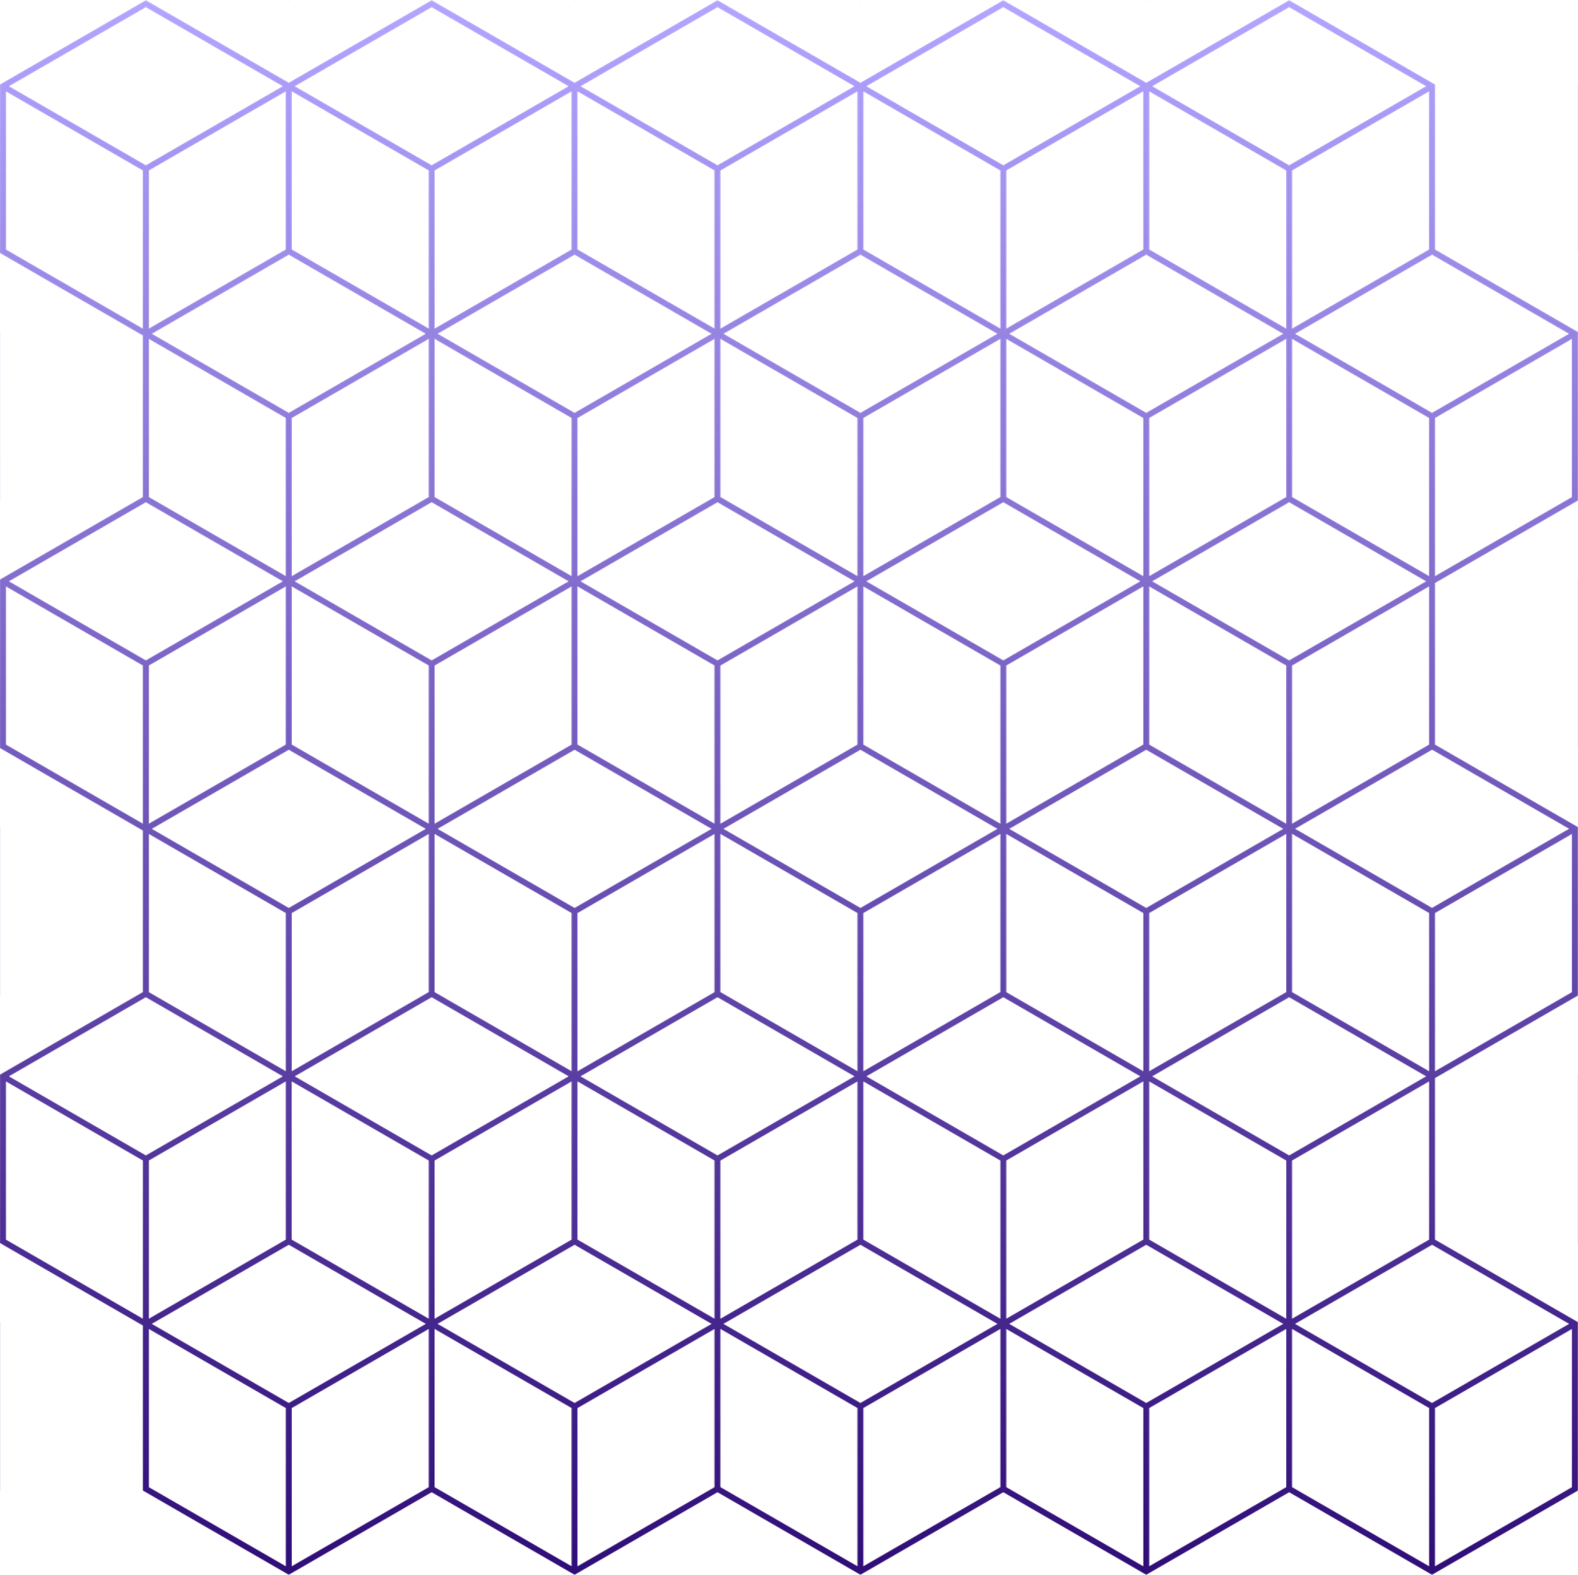
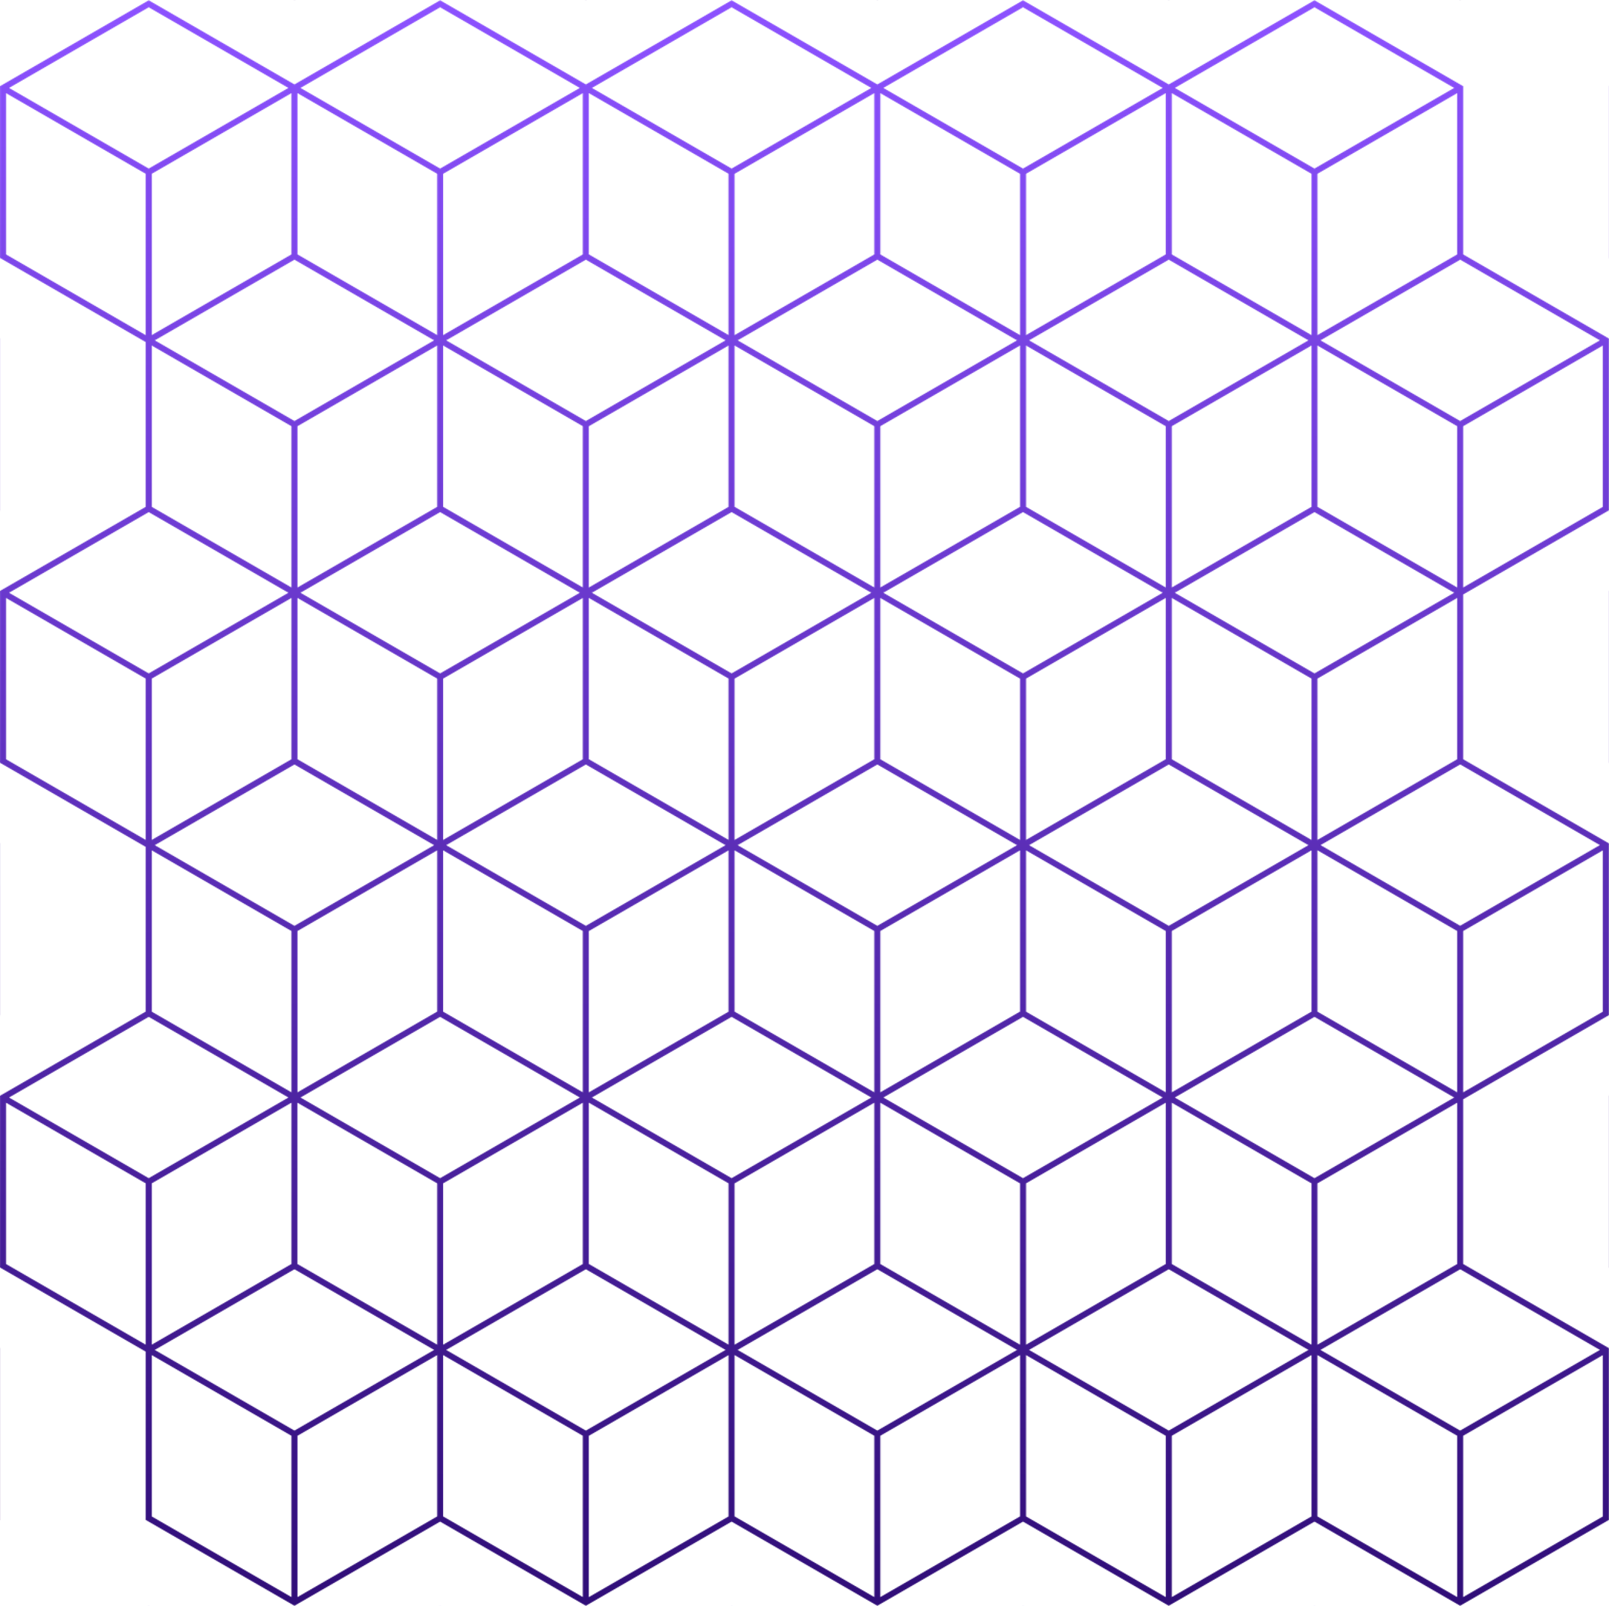

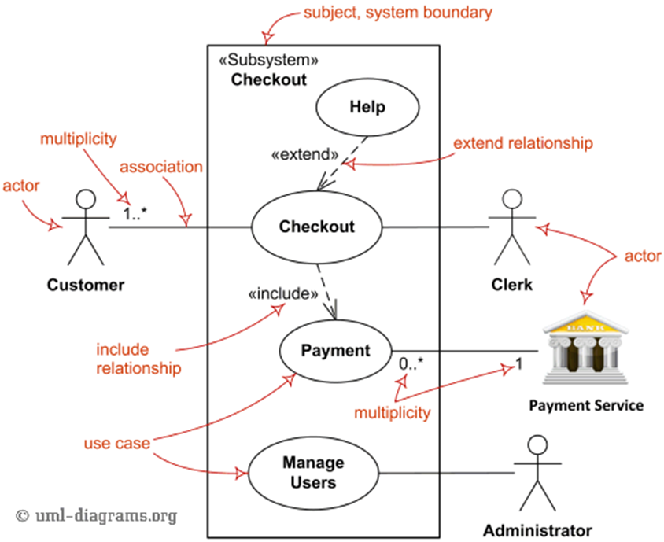
Diagrama de Casos de Uso
O que é?
O Diagrama de Casos de Uso é um dos diagramas da “UML”, sendo uma das formas de modelar um sistema, criando suas classes, relações, atores, entre outras coisas. Ele representa uma das visões de como o usuário poderá interagir com o sistema, e resume os detalhes dos usuários (atores).

Slide 4
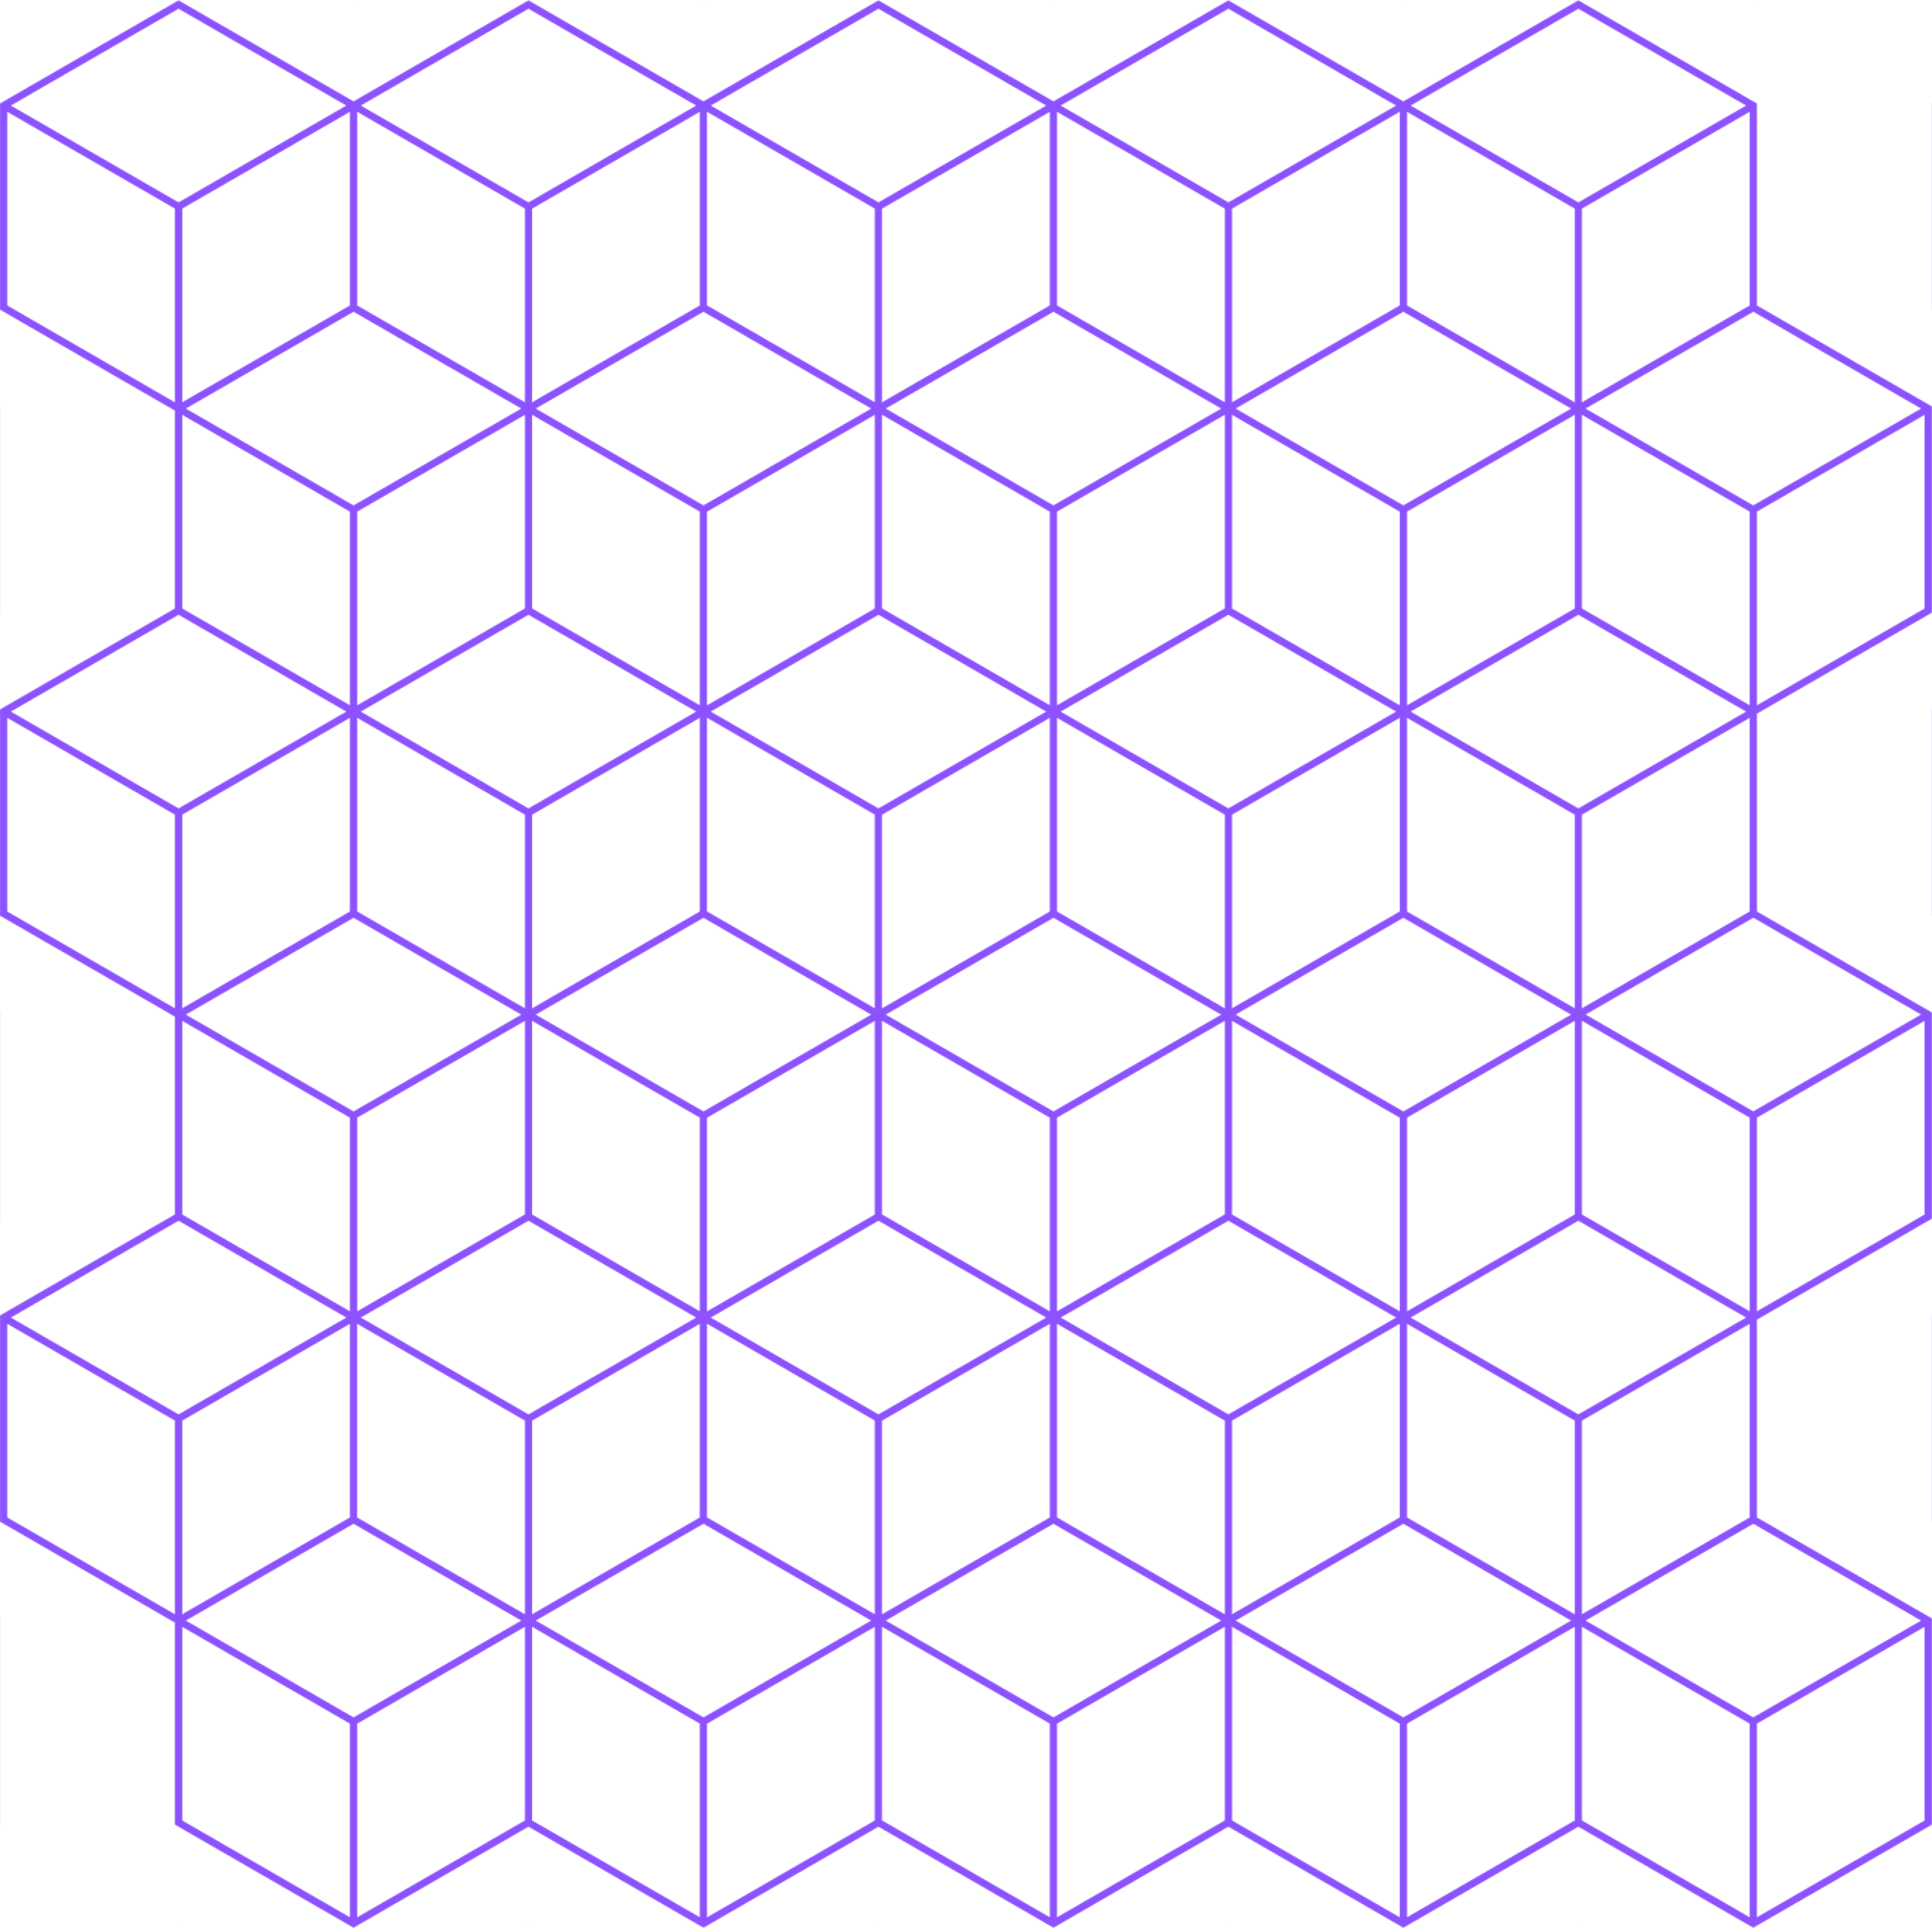



Ele demonstra também requisitos de software, sejam eles funcionais ou não funcionais, servindo para gerar essa representação e melhorar o entendimento do cliente sobre o sistema que está sendo feito. Em suma, tudo no Diagrama de Casos de Uso se concentra em demonstrar a interação do usuário com as funções do sistema de maneira gráfica.
Associação
Caso de uso
Ator

Slide 5
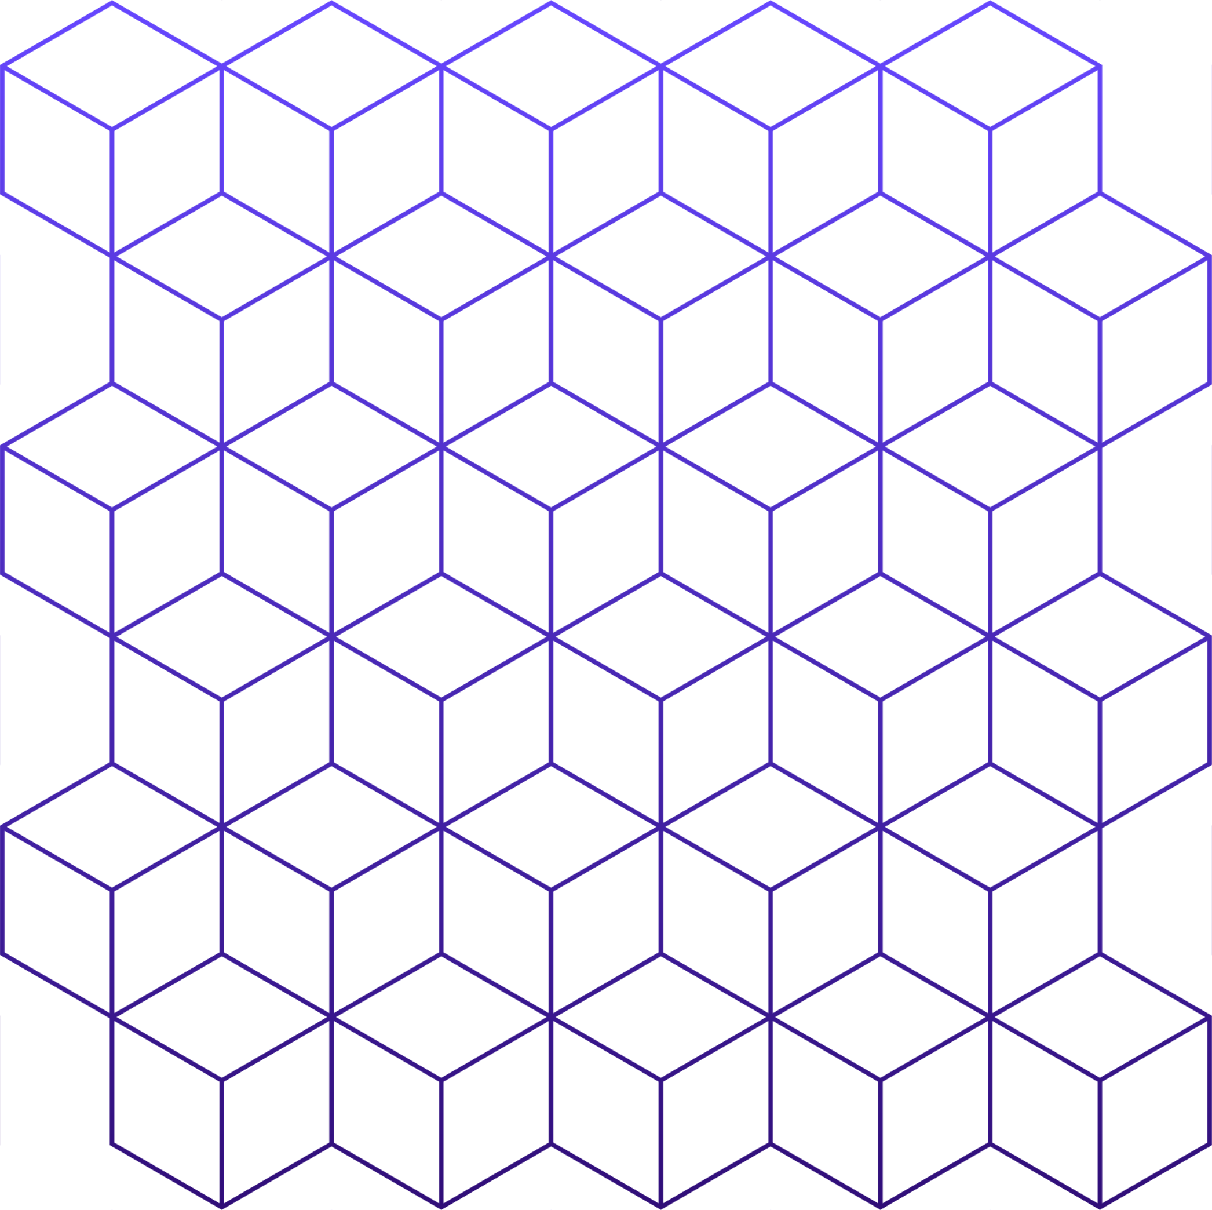



Componentes:
Cenário: Sequência de eventos que acontecem quando um usuário interage com o sistema.
Ator: Usuário do sistema, sendo qualquer coisa que interaja com o seu sistema, seja ele outro sistema ou uma pessoa física;
Caso de uso: É uma tarefa ou uma funcionalidade realizada pelo ator, ou seja, usuário. Ao criar um caso de uso, coloca-se primeiro o verbo no infinitivo e depois o substantivo, para indicar primeiro a funcionalidade do sistema.

Slide 6
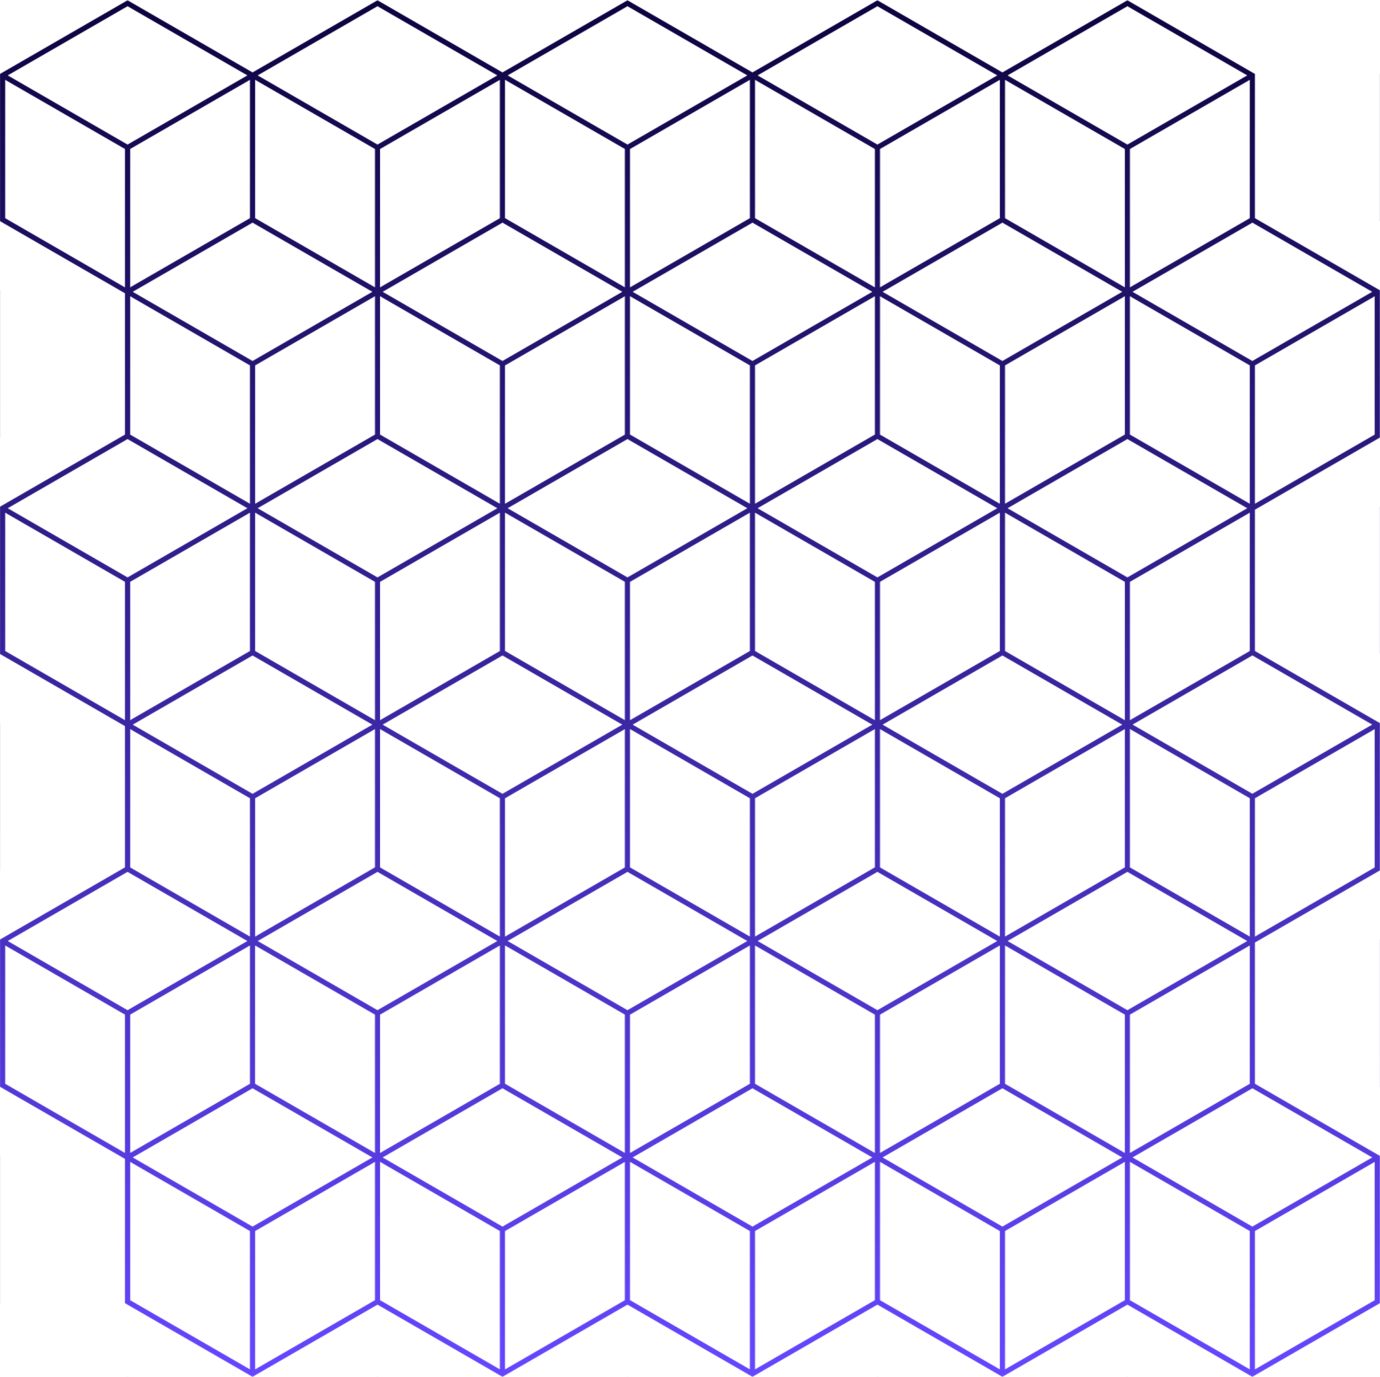
Comunicação: é o que liga um ator com um caso de uso.
Relacionamento de inclusão (include): É feita por meio de linhas pontilhadas com setas. Esse tipo de relação implica na execução obrigatória de dois casos de uso quando o seu caso base é executado.
Relacionamento de Exclusão (extend): É feita por meio de linhas pontilhadas com setas. Diferentemente da execução obrigatória na relação ”include” entre os casos de uso, essa relação mostra que nem todos os casos relacionados deverão ser acionados na execução do caso base.

Slide 7

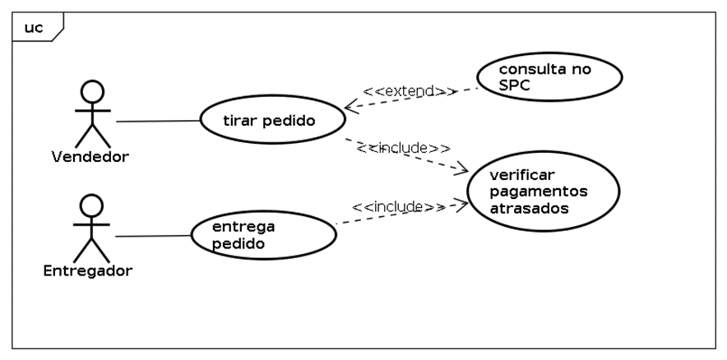
Relacionamento de extensão (extend): É feita por meio de linhas pontilhadas com setas. Diferentemente da execução obrigatória na relação ”include” entre os casos de uso, essa relação mostra que nem todos os casos relacionados deverão ser acionados na execução do caso base.

Slide 8
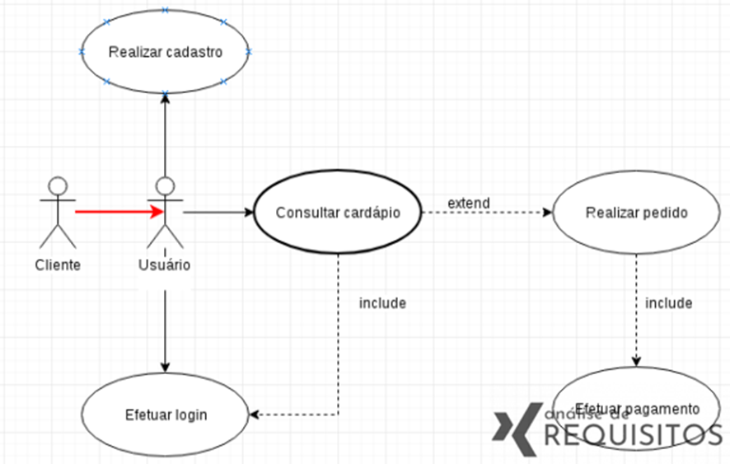
Relacionamento de herança (pattern): É representada por uma linha sólida. A relação “pattern” (ou herança) geralmente não é prevista na linguagem UML, contudo, é importante citá-la. Num resumo rápido, ela é uma relação entre dois atores, onde um herdará todas as características do outro dentro daquele diagrama, reaproveitando suas características. Seu uso foca-se na especificação de como será o comportamento dos dois atores “iguais” naquele diagrama.

Slide 9
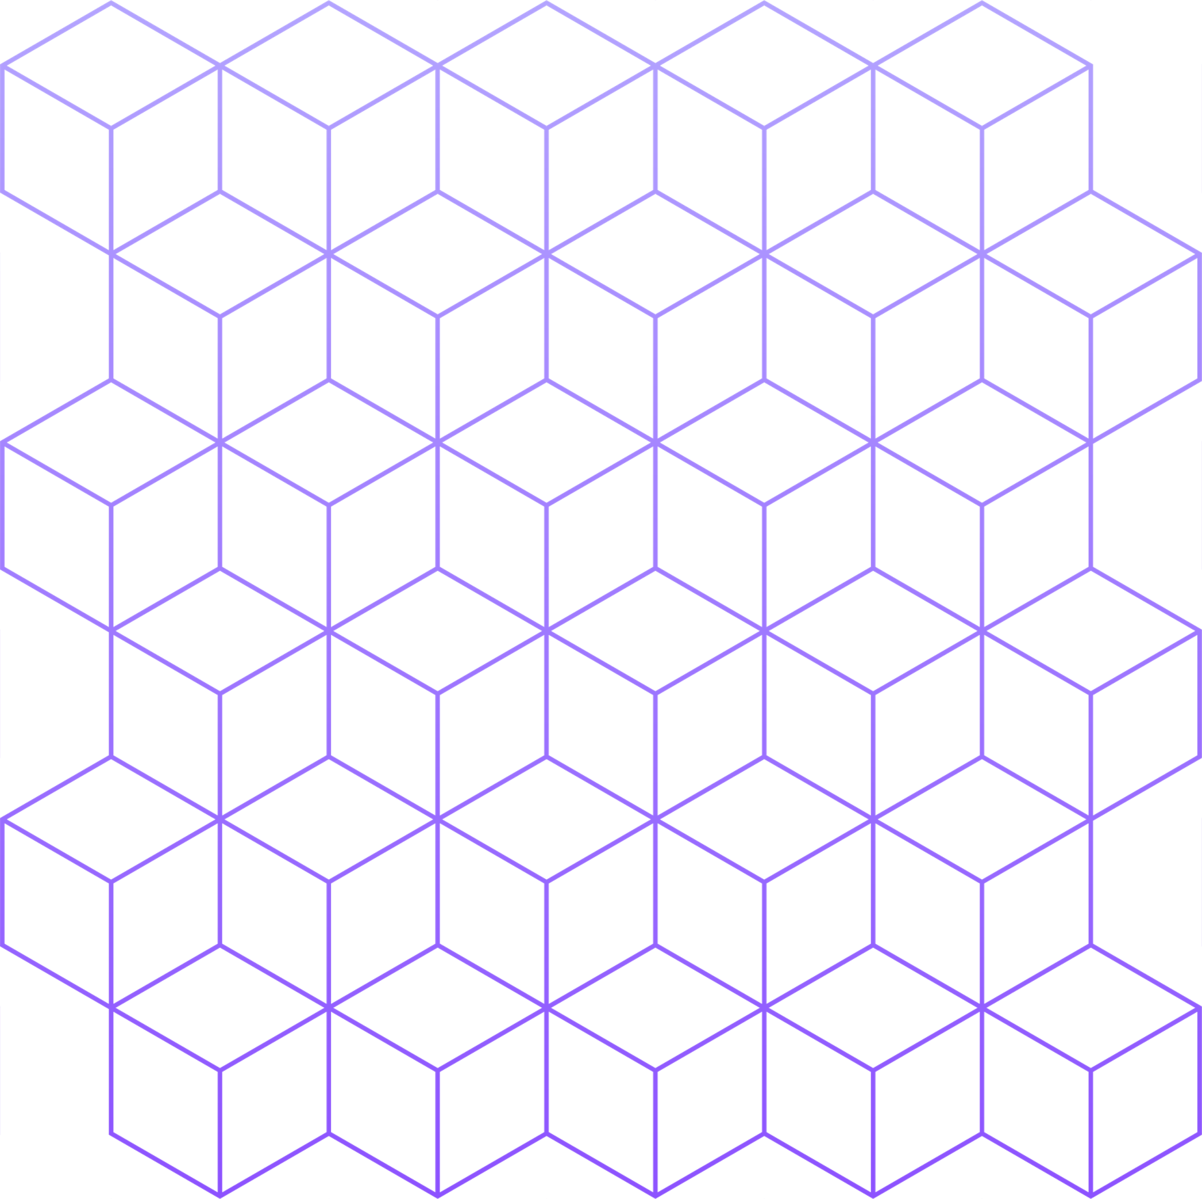


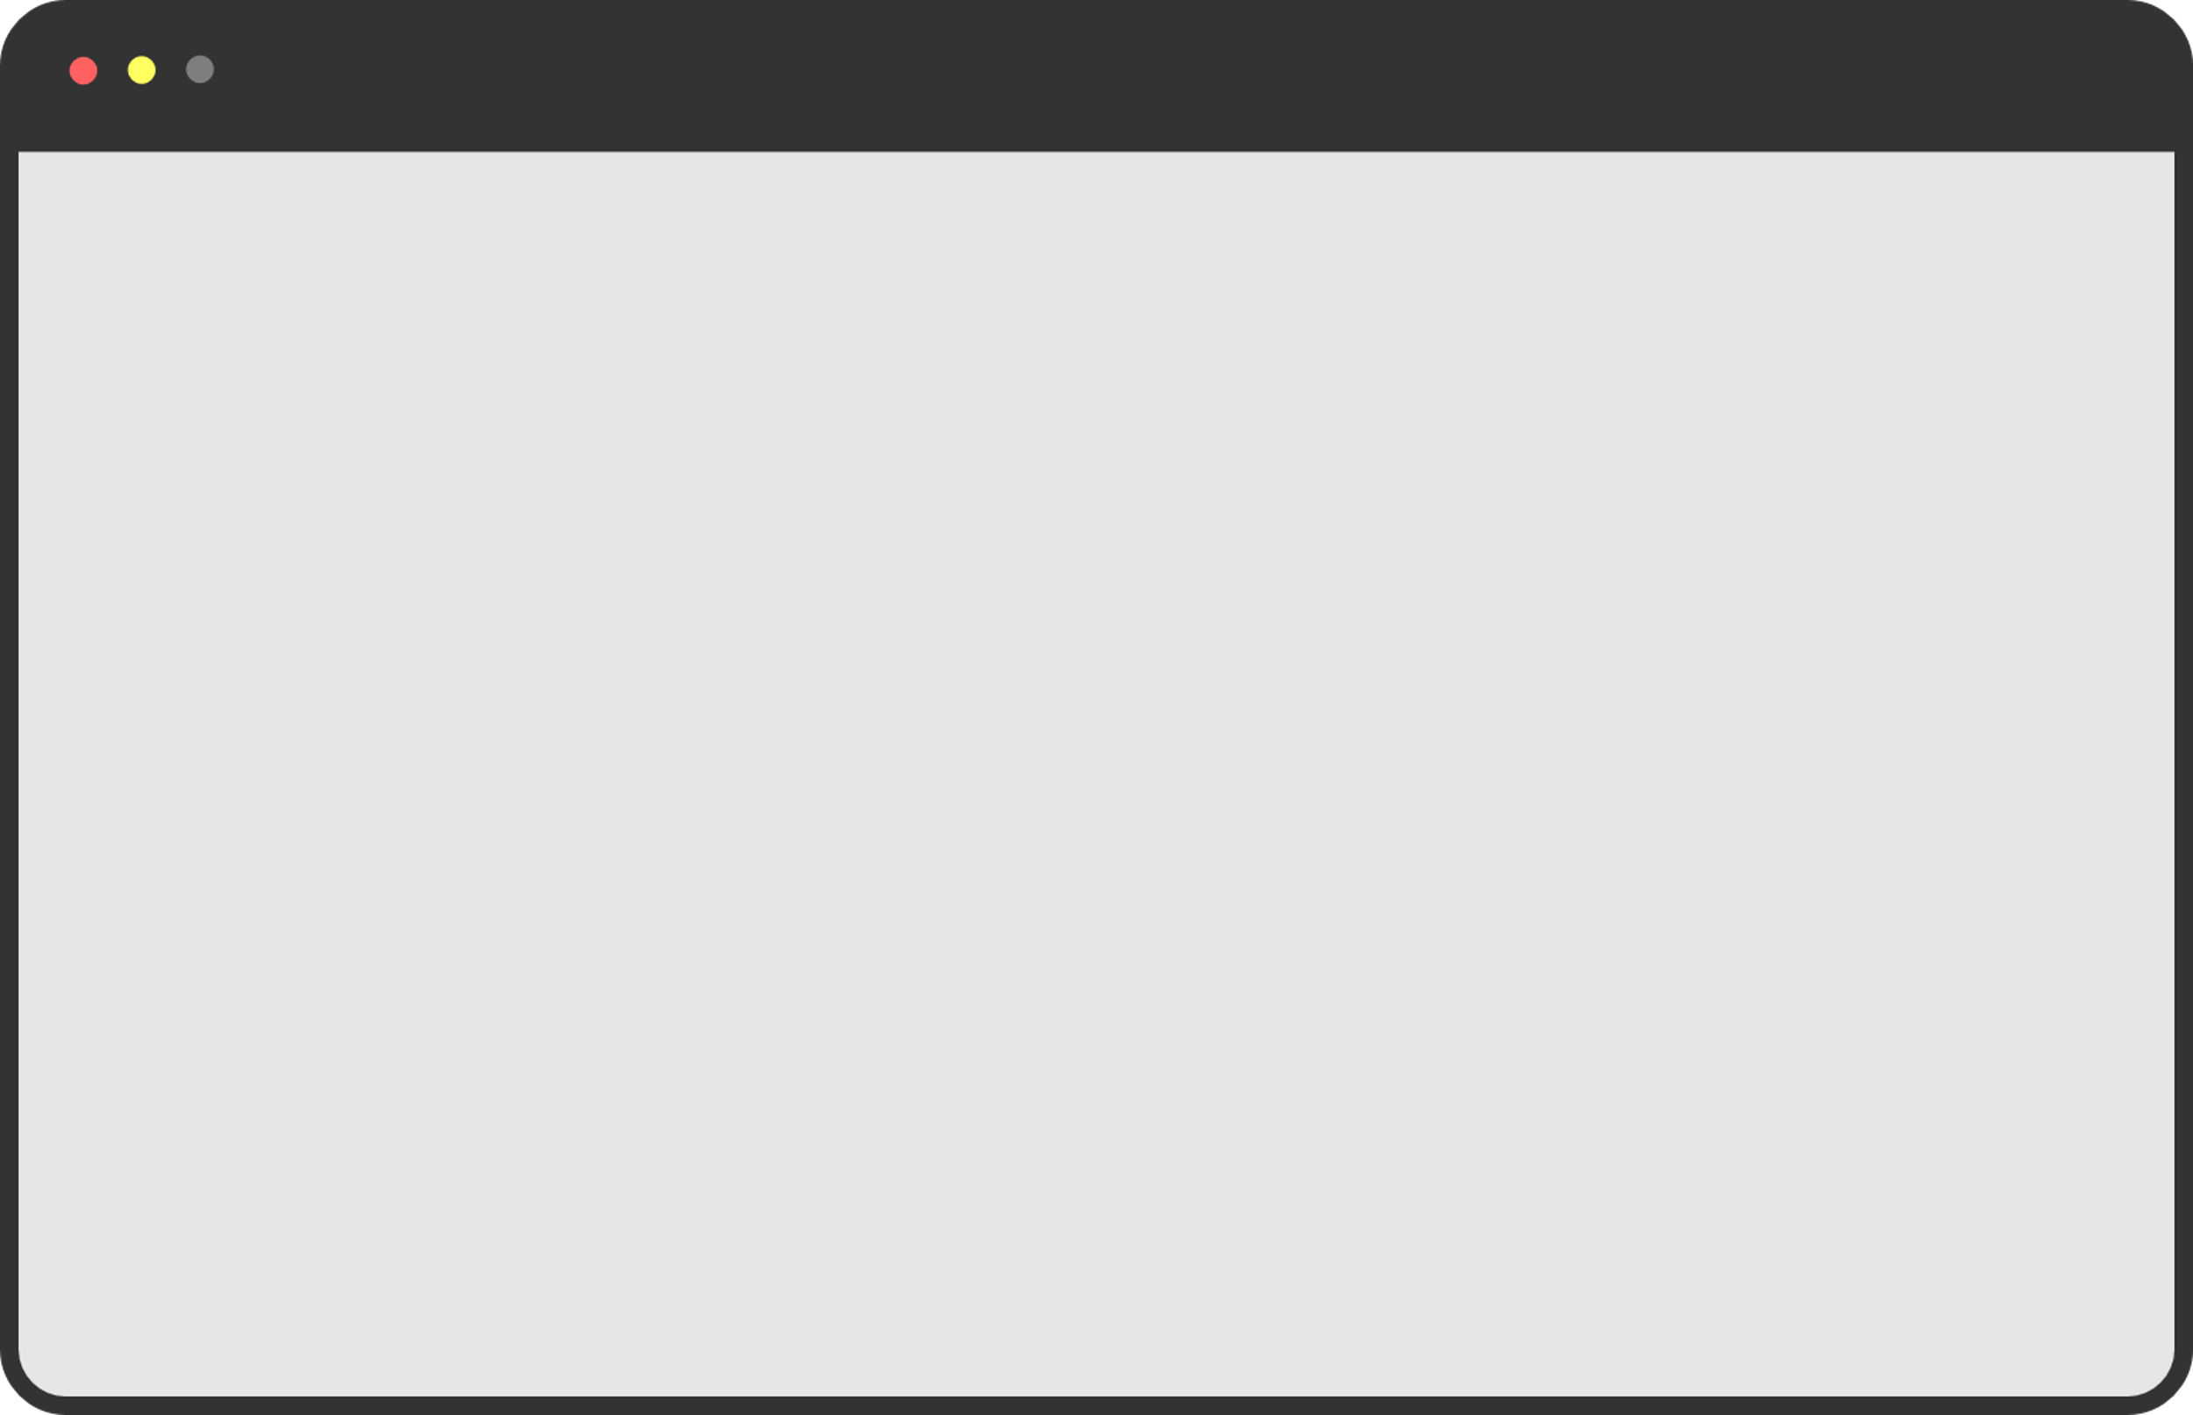
Representar as metas de interações entre sistemas e usuários;
Definir e organizar requisitos funcionais no sistema
Especificar o contexto e os requisitos do sistema
Modelar o fluxo básico de eventos no caso de uso
O diagrama de caso de uso não oferece muitos detalhes. Em vez disso, ele dá uma visão geral do relacionamento entre casos de uso, atores e sistemas. Os especialistas recomendam usar esse diagrama para complementar um caso de uso descrito em texto.
Quando Utilizá-los?

Slide 10


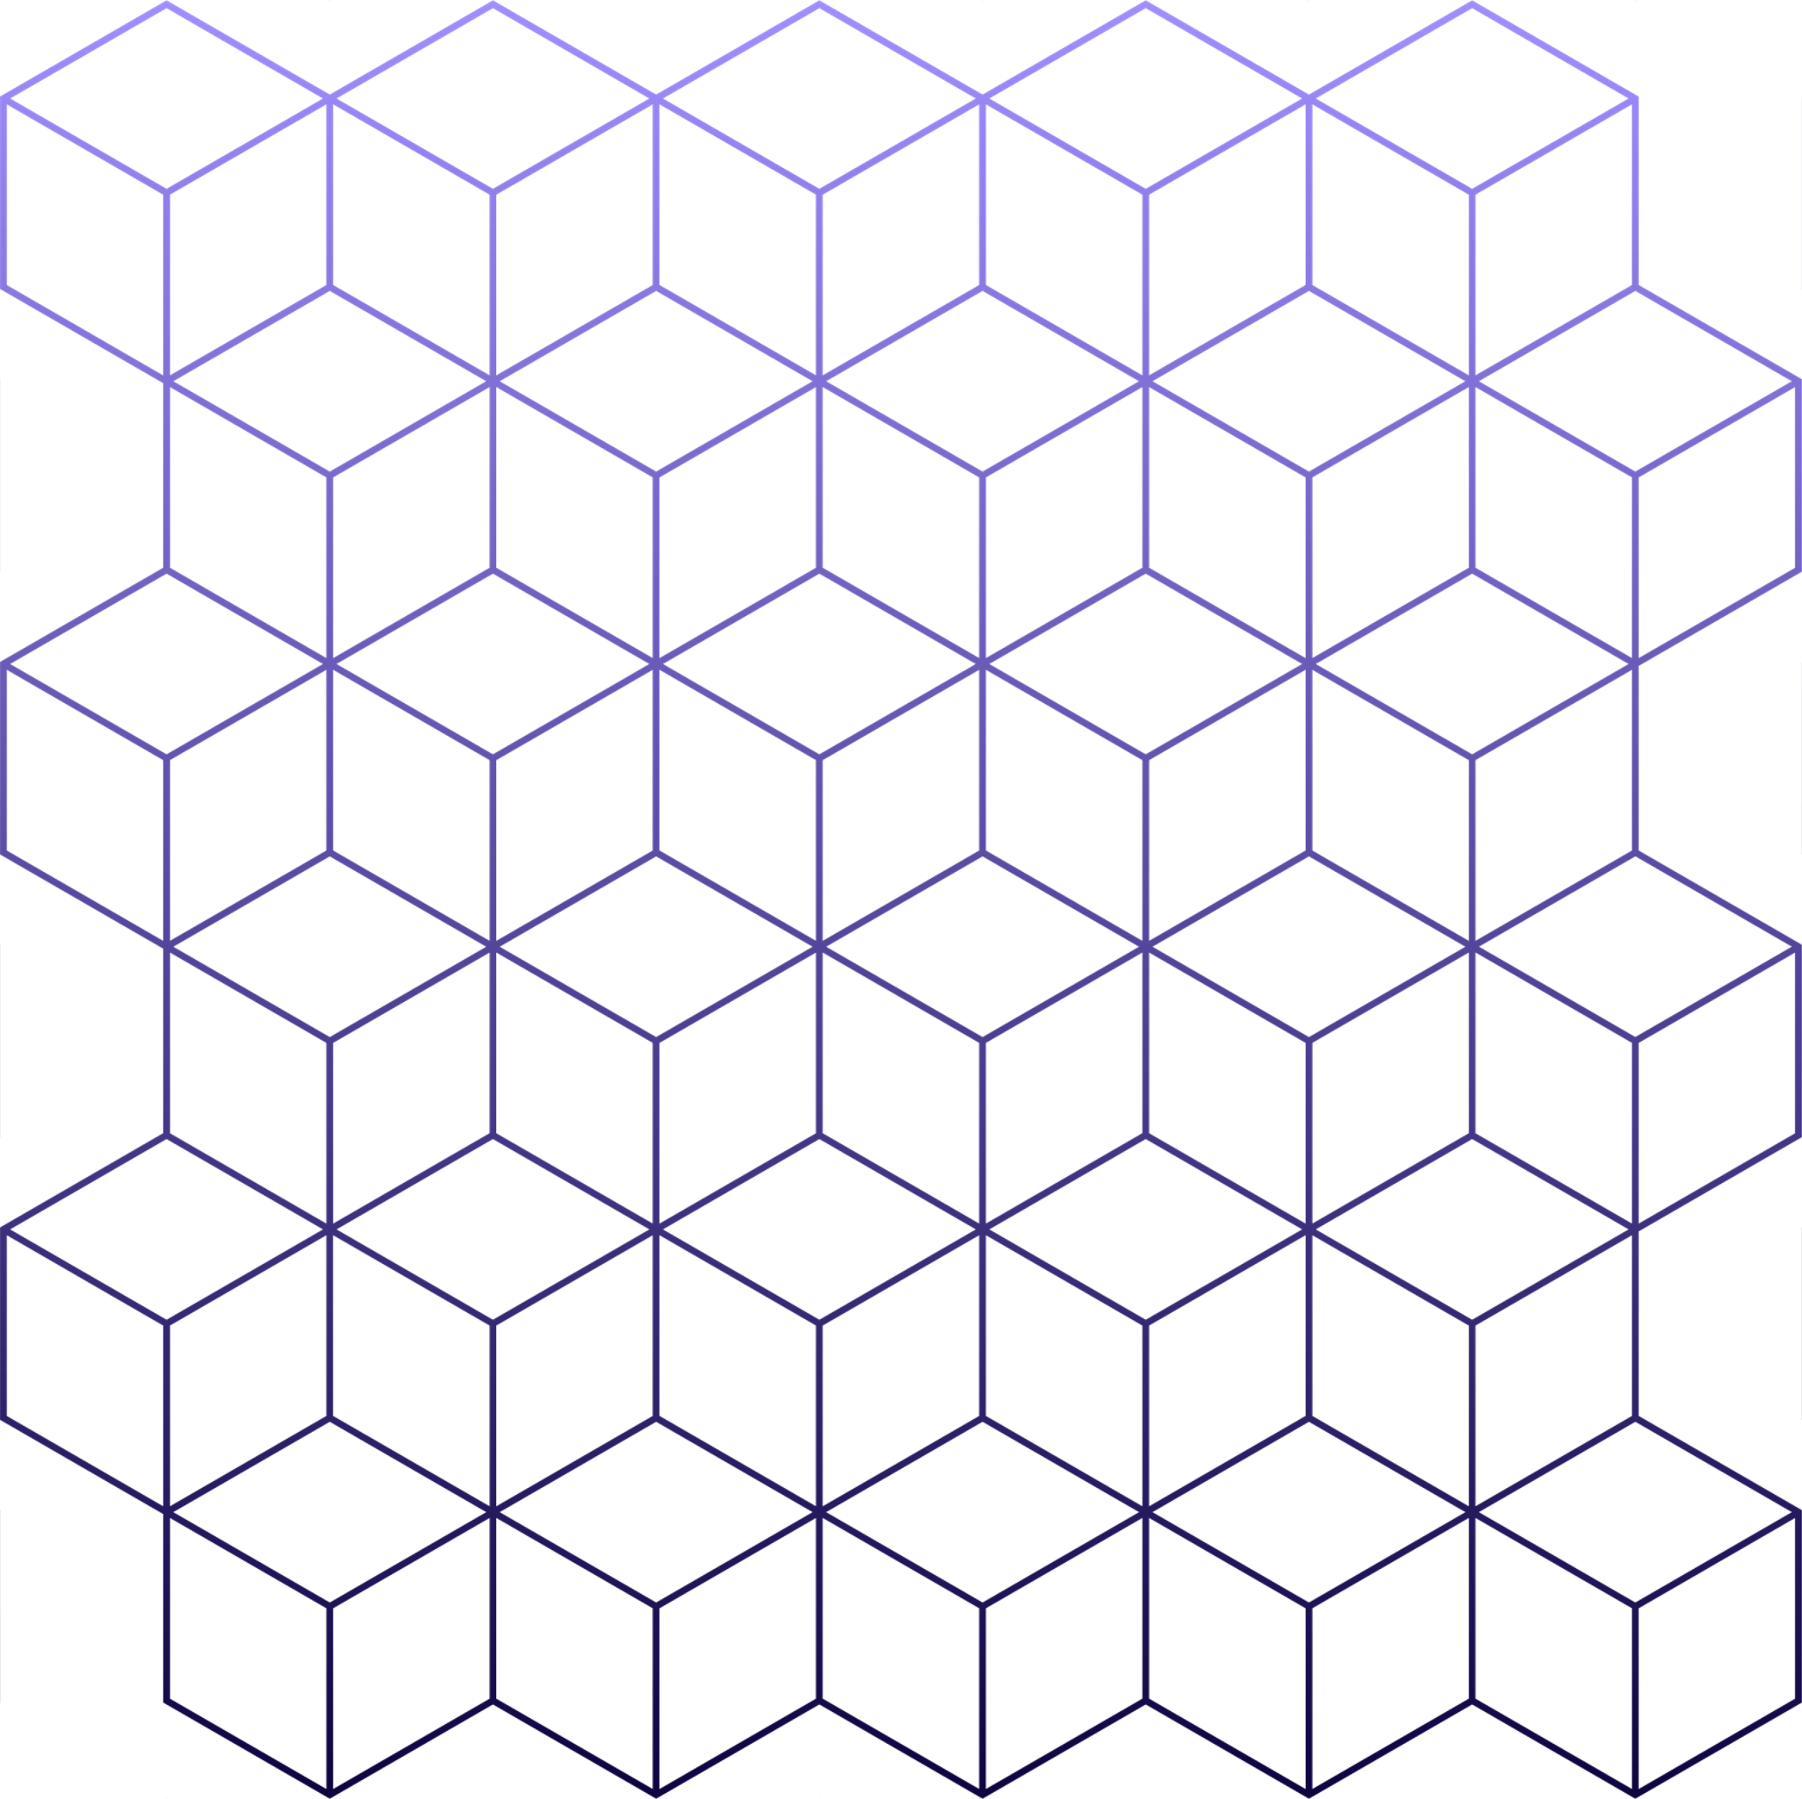
Exemplo
ATORES E AÇÕES:
1. Paciente:
Solicita Consulta
Solicita Cancelamento de Consulta
2. Secretária
Consulta Agenda
Marca Consulta
Cancela Consulta
3. Médico
Realiza Consulta
Prescreve Medicação
Solicita Realização de exames
A clínica médica Saúde Perfeita precisa de um sistema de agendamento de consultas e exames. Um paciente entra em contato com a clínica para marcar consultas visando realizar um check-up anual com seu médico de preferência. A recepcionista procura data e hora disponível mais próxima na agenda do médico e marca as consultas. Posteriormente o paciente realiza a consulta, e nela o médico pode prescrever medicações e exames, caso necessário.

Slide 11
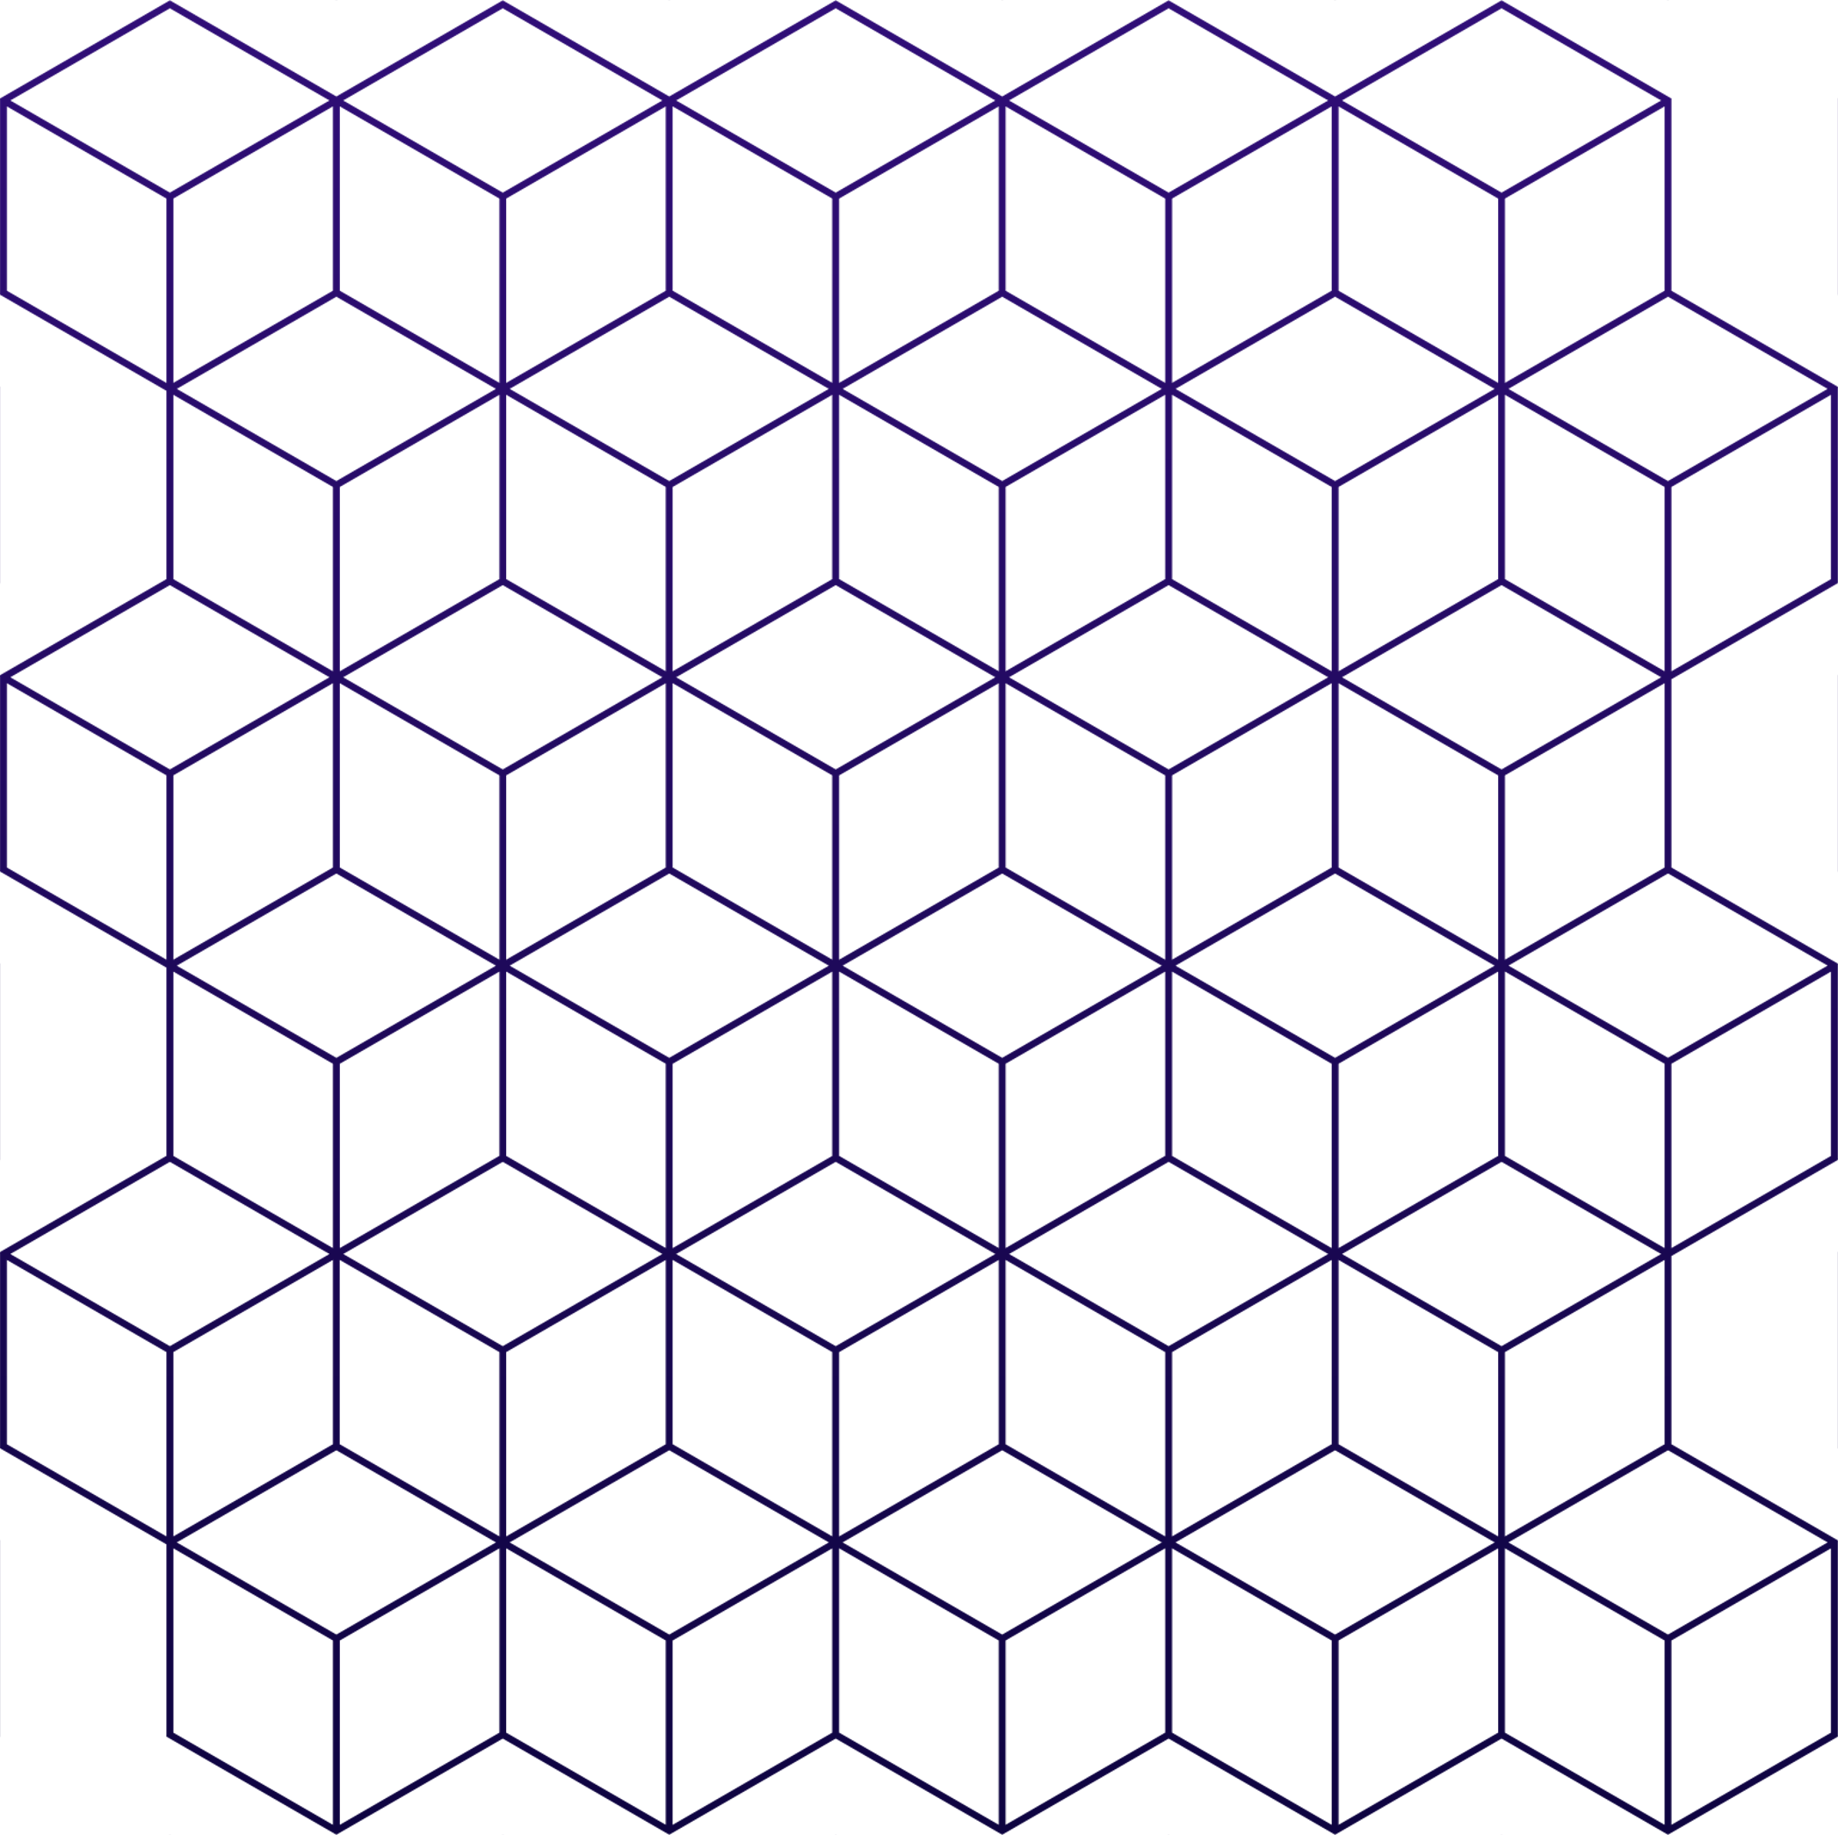
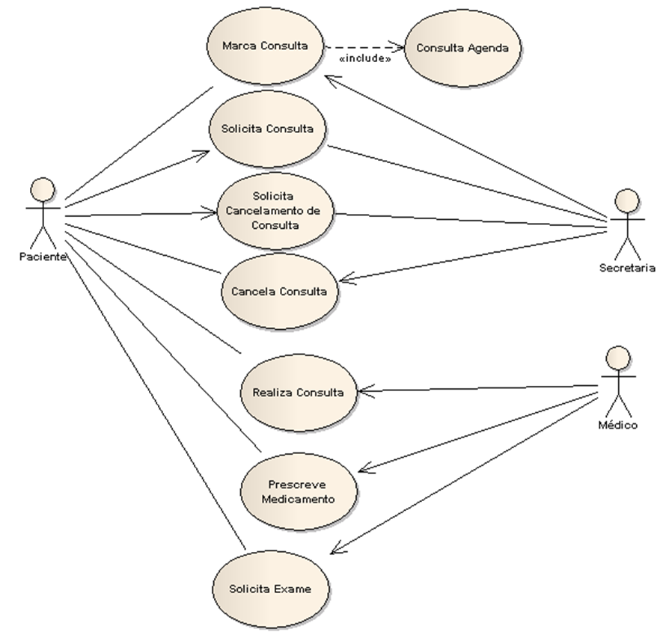
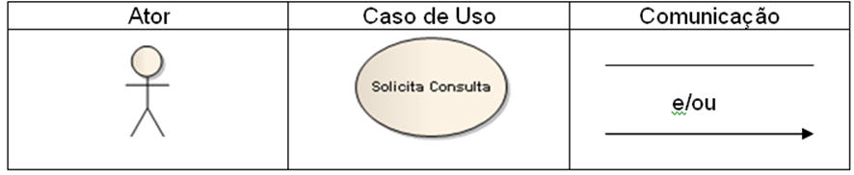
Áreas abordadas:
Definição de Requisitos: Novos casos de usos geralmente geram novos requisitos conforme o sistema vai sendo analisado e modelado.
Comunicação com os Clientes: Pela sua simplicidade, sua compreensão não exige conhecimentos técnicos, portanto o cliente pode entender muito bem esse diagrama, que auxilia o pessoal técnico na comunicação com clientes.
Geração de Casos de Teste: A junção de todos os cenários para um caso de uso pode sugerir uma bateria de testes para cada cenário.

Slide 12

Vamos ver se você aprendeu
!
Vamos pensar em uma loja de cds, onde se encontra a fronteira do sistema e onde são localizados seus relacionamentos e quais são (include, extend)?

Slide 13
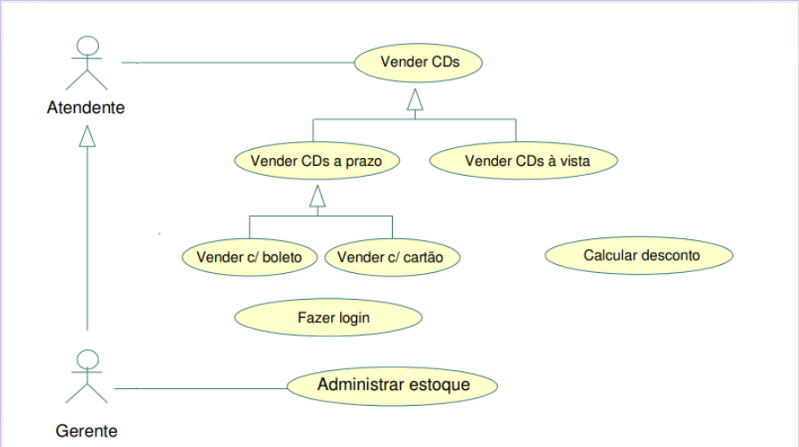

Slide 14
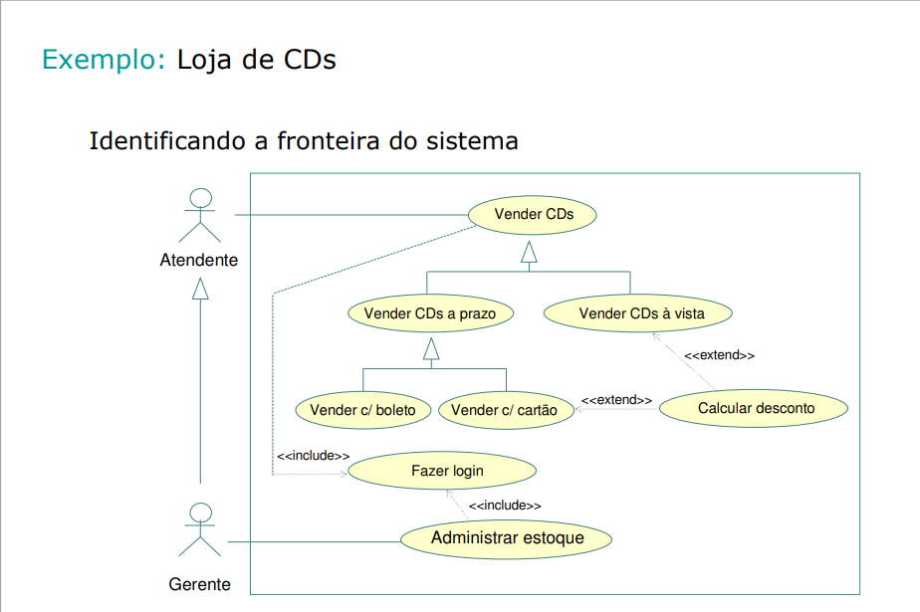
Resolução:
Borda do sistema

Slide 15
Diagrama de interação geral
O que é?
O diagrama de Visão Geral de Interação é um diagrama inserido na versão 2.0 da UML, que fornece uma visão de interação detalhada dos diagramas de sequência com uma perspectiva de alto nível de um modelo de interação, através de uma representação dinâmica e abrangente de processos de software complexos.
Sendo semelhante ao Diagrama de Atividades, entretanto com a diferença que este é um diagrama de atividades modificado, removendo a previsão de modelagem do fluxo de objetos e a troca dos nodos executáveis, “ações” e “atividades”, pelos nodos executáveis “interações” modelados a partir de outros diagramas de interação: Diagrama de Sequência, Diagrama de comunicação, Diagrama de Temporização e o próprio Diagrama de Visão Geral de Interação, possibilitando assim, a visão das interações entre os diagramas.

Slide 16

Função e utilização
O diagrama atua como uma visão geral do fluxo de controle de uma interação para outra, ou o fluxo de atividade de um diagrama para outro, sejam esses fluxos normal ou alternativo. Ele ajuda na análise de sistemas ao fornecer uma visão clara de como as interações são organizadas e executadas. Se tornando assim, útil para documentar processos complexos que envolvem múltiplas interações entre objetos ou componentes do sistema.

Slide 17


Nós e arestas
Controle e Fluxo de Dados
Referencias e Interação
Operador
Linha de vida
Mensagem
Invariantes e restrições de estado
interação
Componentes

Slide 18



Nós e arestas: Há vários tipos de nós, incluindo nós de atividade, interação, decisão e fusão, interconectados por arestas. Esses nós e arestas mapeiam por completo a sequência e o fluxo de atividades, decisões e interações dentro do sistema. A precisão na representação de diferentes tipos de nós permite uma compreensão aprofundada da funcionalidade e do fluxo do sistema.
Controle e Fluxo de Dados: A existência de elementos de controle e fluxos de dados nesse diagrama é essencial. Eles explicam como os dados e os sinais de controle navegam pelo sistema, fornecendo informações sobre as interações e dependências dos componentes desse sistema.

Slide 19


Referencias e Interação: Podem representar cenários complexos como caminhos alternativos, loops e atividades simultâneas, obtendo uma visão ampla das interações dentro do sistema. Permitem também examinar em detalhes, sequências específicas dentro do fluxo mais amplo dos sistemas. Esses detalhes servem para que seja possível a identificação e análise dos caminhos importantes e interações que definem o comportamento do sistema. Assim, temos interações explicitamente inseridas nos diagramas e as referencias a interações modeladas em outros diagramas.
Operador: Específica como os operandos serão executados dentro de operações com dados na forma de ramificações (“caminhos” ex: confirmação/reprovação de pagamento) e iterações (“repetições” ex: após a confirmação do pagamento o sistema se intera sobre os itens comprados).

Slide 20


Linha de vida: Mostra um participante (elemento) em uma interação e descreve como uma instância (ex: carro) de um classificador específico (carro1 e carro2) participa de uma interação. Ou seja, é como uma linha do tempo dos registros.
Mensagem: Comunicação específica entre duas linhas de vida em uma interação. Usada para chamar uma operação, criar ou destruir uma instância ou enviar um sinal, criando fluxos de controle. Ex: Mensagem síncrona - O remetente da mensagem (ex: cliente) solicita produto) aguarda que o destinatário (ex: sistema de pedidos) devolva o controle da execução da mensagem (ex: confirma se há o produto em estoque).

Slide 21


Invariantes e restrições de estado: estado é uma situação ou condição durante o tempo de vida de um objeto (ex: Pedido em Procesamento). Ele satisfaz uma restrição, executa várias operações (Ex: O pedido não pode ser marcado como "Concluído" enquanto houver itens pendentes para enviar) e aguarda um evento que pode ser alterado quando uma instância ou linha da vida recebe uma mensagem (Ex:Quando todos os itens são enviados, o estado muda de "Em Processamento" para "Concluído").
Interação: Especifica como mensagens a partir de um evento disparador (ex: botão de enviar) e dados são trocados entre os elementos, que podem ser humanos (cliente, professor, etc.) ou não humanos (impressora, software, etc.).

Slide 22


Prós e contras
Os prós desse diagrama são que eles fornecem uma visão simples da atividade dentro de um modelo, oferecem um alto grau de navegabilidade entre diagramas e permitem usar a maioria das anotações dentro de um diagrama de atividade, assim como elementos adicionais para oferecer mais clareza. Já os contras são que embora diagramas de interação sejam bastante intuitivos, eles exigem que as ramificações e interações sigam determinados comportamentos, o que pode ser algo restritivo.

Slide 23

Exemplo
Sistema de Compra Online
Este é um diagrama de visão geral de interação UML para compras online. De acordo com este diagrama, os clientes podem pesquisar itens, adicionar itens ao carrinho de compras e remover itens do carrinho de compras.

Slide 24
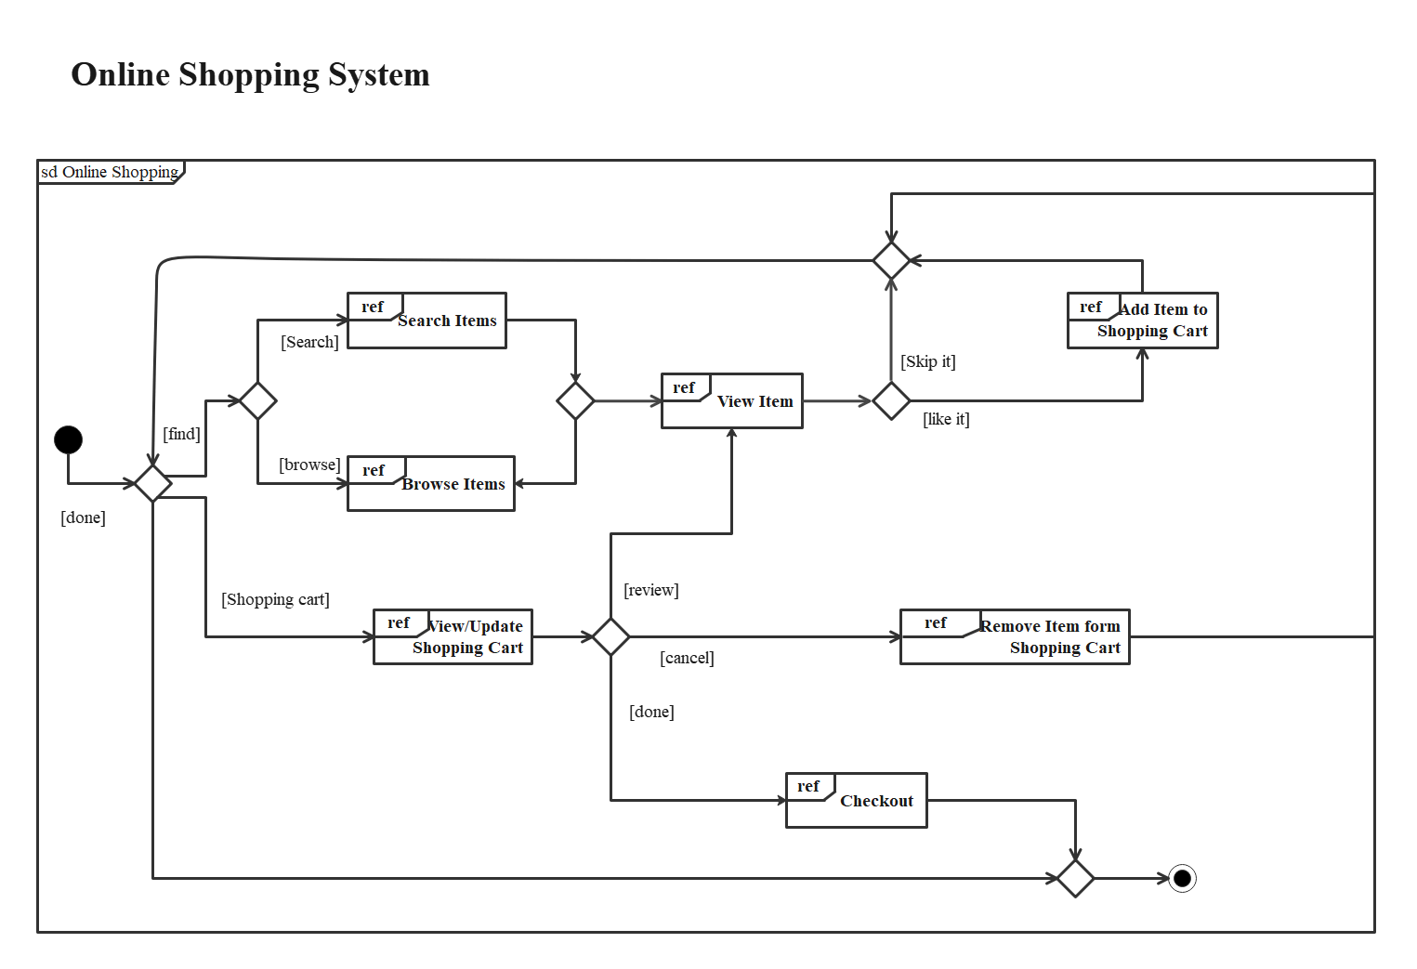

Slide 25
Vamos ver se você aprendeu
!
Vamos ver um exemplo de um assistente que precisa fazer um relatório para seu inspetor, como que isso seria representado em um diagrama de interação geral?

Slide 26

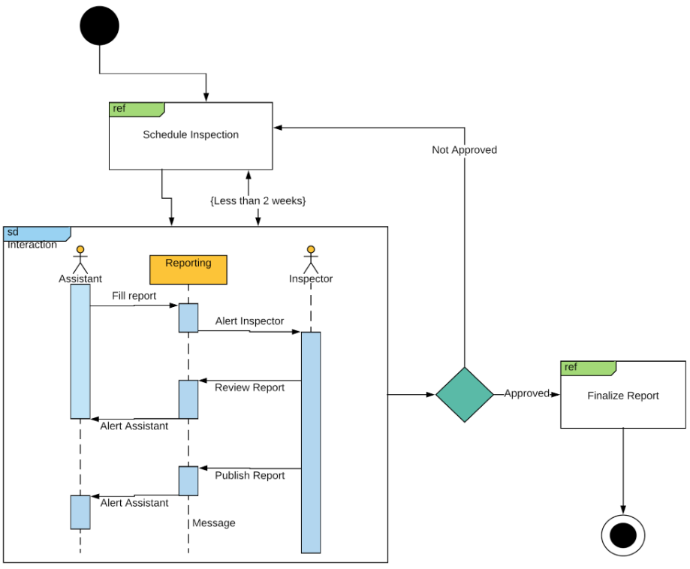
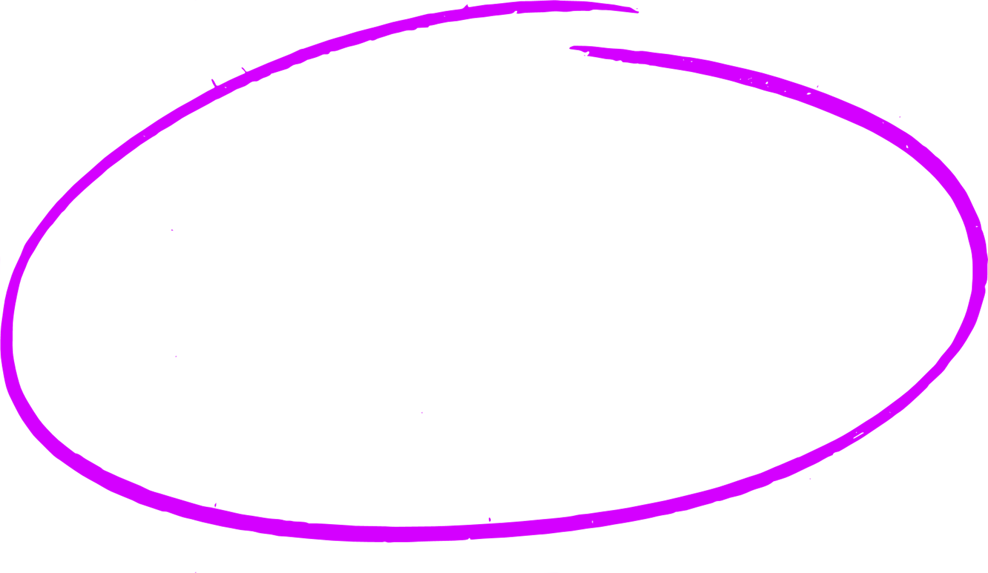
Diagrama de sequência
Modele seu diagrama de visão geral de interação a partir do diagrama ao lado, ou seja complemente seu “esquema” com uso de referências como citado anteriormente.

Slide 27
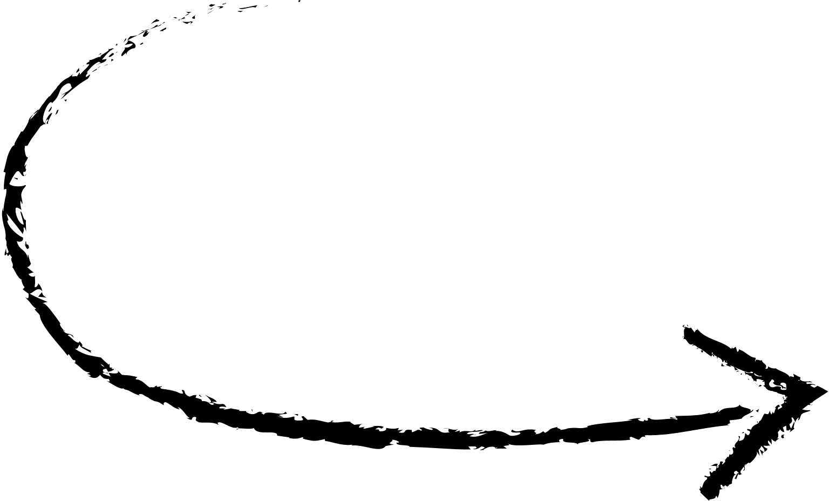
Resolução:
Diagrama de sequência

Slide 28




Alguma pergunta?
OBRIGADO PELA ATENÇÃO

Slide 29

FONTES
https://www.lucidchart.com/pages/pt/diagrama-de-interacao-uml
https://www.ibm.com/docs/pt-br/dmrt/9.5?topic=diagrams-interaction-overview
https://miro.com/pt/diagrama/diagrama-visao-geral-interacao/#relacionamento-com-diagramas-de-sequência-e-comunicação
https://www.lucidchart.com/pages/pt/diagrama-de-interacao-uml#:~:text=Os%20diagramas%20de%20intera%C3%A7%C3%A3o%20podem%20ser%20implementados%20em%20diversos%20cen%C3%A1rios,de%20um%20sistema%20ou%20processo.
https://edrawmax.wondershare.com/uml-diagram/examples.html
https://youtu.be/2aE9NYZQHYk
https://www.youtube.com/watch?v=zzAQHa_PyPw&t=1s
https://www.lucidchart.com/pages/pt/diagrama-de-caso-de-uso-uml

